Slide 1
07
ESG 아이디어 스튜디오(2) : 우리가 만드는 ESG 실천 프로젝트
현실성 있는 ESG 프로젝트를 기획하고 체계적으로 실행 계획을 세운다
성장기

Slide 2
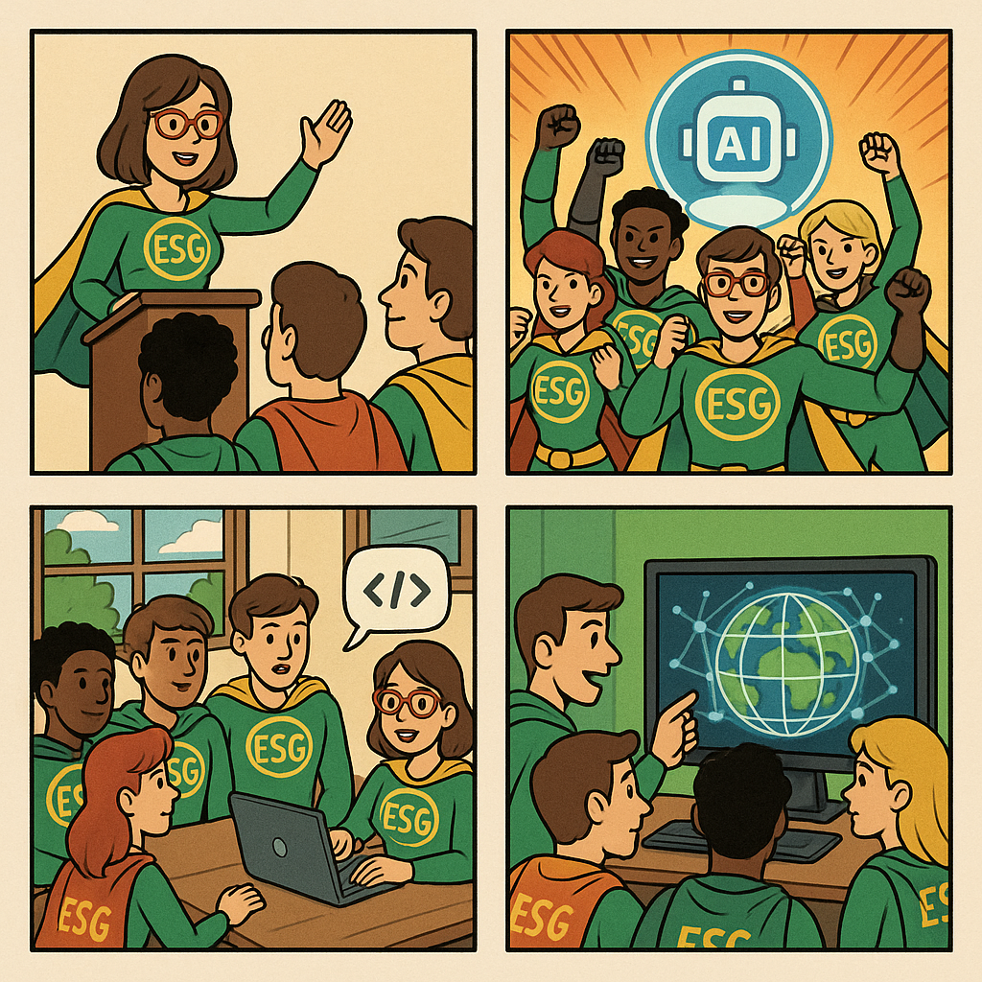
공감하기
ESG 히어로들, 드디어 AI의 지혜와 우리의 실행력을 결합할 시간입니다! 여러분이 AI와 함께 개발한 프로젝트로 실제 변화를 만들어낼 때가 왔어요.
팀원들과 협력하고 AI의 도움을 받아 ESG 미션을 완수하고, 우리의 학교와 지역사회를 더 나은 곳으로 만들어 봅시다! 진정한 히어로는 AI를 현명하게 활용하여 세상을 바꿉니다!
< 생성 Tool . chatGPT >

Slide 3
학습목표
ESG 프로젝트 계획을 체계적으로 실행할 수 있다.
AI의 도움을 받아 프로젝트 실행 과정의 문제를 해결할 수 있다.
프로그래밍을 이용한 데이터 세부화 기술을 활용할 수 있다.

Slide 4
실행의 중요성
"아무리 AI가 뛰어난 계획을 세워도 실행 없이는 의미가 없습니다. 오늘은 AI와 함께 실제 행동으로 옮겨볼 거예요!"
실행 계획하기
지난 시간에 기획한 프로젝트 기획서를 토대로 팀원 역할 분담 및 일정 확인하고
필요 자원 및 도구 준비 상태 점검합니다.
팀원 및 역할 정하기
타임 스케쥴 짜기
필요한 자원 조사하기
사용 가능한 도구 조사하기

Slide 5
ESG 히어로 프로젝트 실행
프로젝트 기획서를 토대로
데이터 시각화 예측,
캠페인 포스터 제작 등을 기반으로
한가지 이상의 프로젝트 실행을 실천해 봅니다.

Slide 6
ESG 히어로 프로젝트 실행 (예시 1)
프로젝트명
“우리는 남기지 않아요!” – 급식실 음식물 쓰레기 줄이기 캠페인
단계 | 내용 | 담당
사전 조사 | 학생 대상 설문조사(급식 만족도, 남기는 이유 등) | 환경동아리 / 담임교사
현황 측정 | 1주일간 학년별/학급별 음식물 쓰레기량 계측 | 영양사 / 급식실
캠페인 실시 | ① 잔반 줄이기 포스터 제작 및 게시② 급식 잔반 챌린지(반별 경쟁)③ "나만의 잔반 줄이기 팁" 공유 활동 | 전교생 / 학급
AI 분석 연계(선택) | 급식 잔반 데이터 시각화, AI 기반 분석으로 피드백 제공 | IT 동아리 / 교사
피드백 및 개선 | ① 설문조사 재실시② 급식 메뉴 의견 수렴 반영③ 캠페인 평가 및 공유 | 전체 참여자

Slide 7
ESG 히어로 프로젝트 실행 (예시 1)
프로젝트명
“우리는 남기지 않아요!” – 급식실 음식물 쓰레기 줄이기 캠페인
- 학년별, 학급별 음식물 쓰레기량 계측에 대한 “가상 데이터”를 생성 후
분석하는 시각화 활동 예행 연습을 실행 해 봅시다.

Slide 8
ESG 히어로 프로젝트 실행 (예시 1)
Q. 프롬프트 질문 방식
“한달간 학년별/학급별 음식물 쓰레기량 계측을 실행 해보려고 해. “ 중학교 1,2,3학년에 대한 학년마다 5반의 데이터를 수집한 가상의 데이터셋을 CSV 형식으로 생성해 다운로드 가능하도록 하고, 해당 CSV 파일을 업로드한 후 이를 기반으로 데이터 전처리, 주요 통계 분석, 시계열 또는 범주형 변수 시각화를 포함하는 파이썬 코드를 작성해줘.
코드는 한글 데이터가 포함되어도 인코딩 오류가 발생하지 않도록 해줘.
시각화는 matplotlib 또는 plotly를 활용하고, 그래프에는 한글 폰트 설정을 적용해줘.
코드는 Jupyter Notebook 환경에 적합하도록 마크다운 셀 주석과 함께 제공해줘.
분석 결과로부터 도출 가능한 인사이트도 함께 정리해줘."

Slide 9
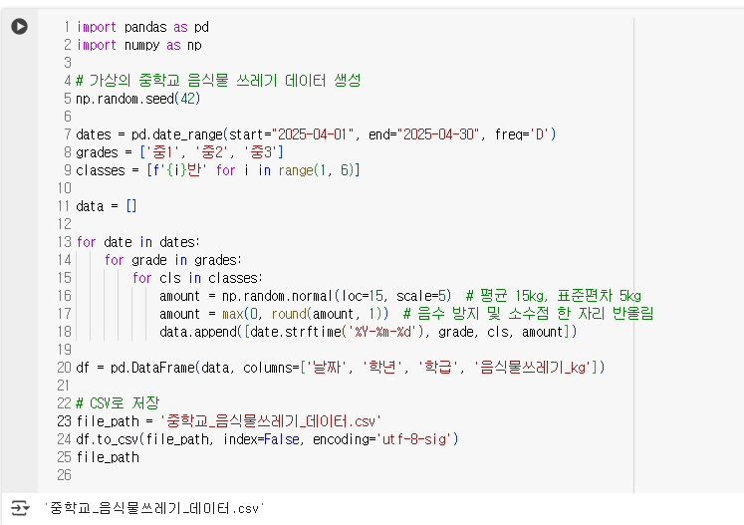
ESG 히어로 프로젝트 실행 (예시 1)
A. 프롬프트 출력 결과

Slide 10
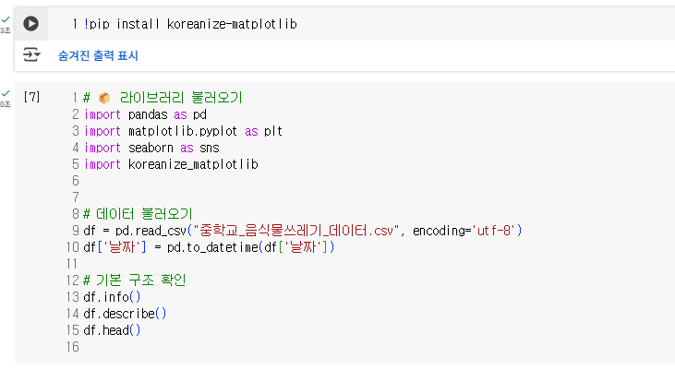
ESG 히어로 프로젝트 실행 (예시 1)
A. 프롬프트 출력 결과

Slide 11
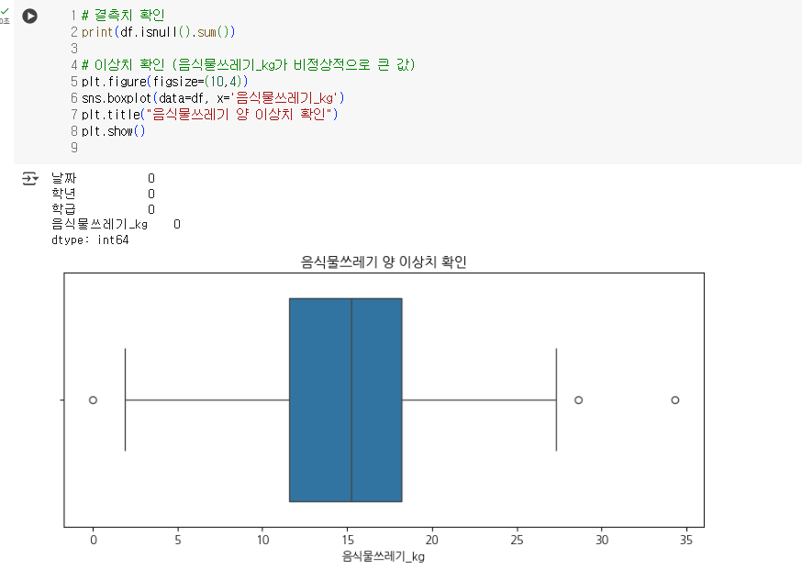
ESG 히어로 프로젝트 실행 (예시 1)
A. 프롬프트 출력 결과
이상치 확인 인사이트 (음식물쓰레기_kg 변수 기준)
1. 전체적으로 분포가 정상적인 범위 내에 있음
대부분의 음식물 쓰레기 발생량은 약 10~25kg 사이에 분포하고 있습니다.
중앙값(중간값)은 약 15kg 전후로 보이며, 이는 전체 데이터의 중심 경향성을 잘 나타냅니다.
2. 좌우에 일부 이상치 존재
0kg 근처의 값은 일부 반이나 학년에서 아예 음식물 쓰레기가 없었던 날이 있을 수 있음을 시사합니다. 이는:
급식 미실시일
조사 누락 또는 측정 오류
특별 활동일(소풍, 체험학습 등) 가능성
30kg 이상인 경우는 다른 날보다 비정상적으로 많은 음식물 쓰레기 발생을 의미합니다. 이는:
인원 증가 (외부 손님, 병합 수업 등)
메뉴 선호도 급감 (불호 음식 등)
특별 급식 이벤트나 배식 오류 가능성
3. 데이터 품질은 비교적 양호
이상치가 극단적으로 많지 않고, 전반적으로 정상적인 정규분포 형태를 띄고 있어 분석에 무리가 없는 품질입니다.

Slide 12
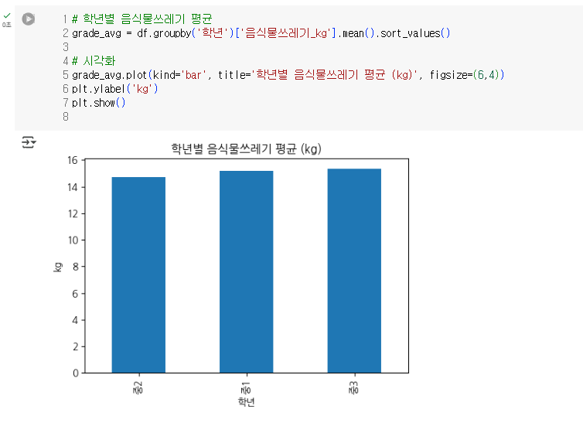
ESG 히어로 프로젝트 실행 (예시 1)
A. 프롬프트 출력 결과
1. 학년 간 평균 차이는 존재하나, 크지는 않음
그래프 상 중3 > 중1 > 중2 순으로 평균 음식물쓰레기 배출량이 많습니다.
전체적으로 평균은 약 15kg 내외로 큰 차이는 아니지만, 학년 간 급식 소비 성향 차이를 나타낼 수 있는 지표입니다.
2. 중3이 상대적으로 많은 음식물쓰레기 배출
원인 가설:
중3은 체력 소모가 많아 배식을 많이 받았지만 실제 섭취는 줄었을 수 있음 (학업 스트레스, 컨디션 등)
급식 선호도 감소: 특정 메뉴에서 반응이 좋지 않았을 가능성
3. 중2의 평균 배출량이 가장 적음
중2는 중간 학년으로서, 상대적으로 급식 적응이 잘 되어 있고,
배식량이 평균에 수렴하며 음식물 쓰레기량이 적은 것으로 추정

Slide 13
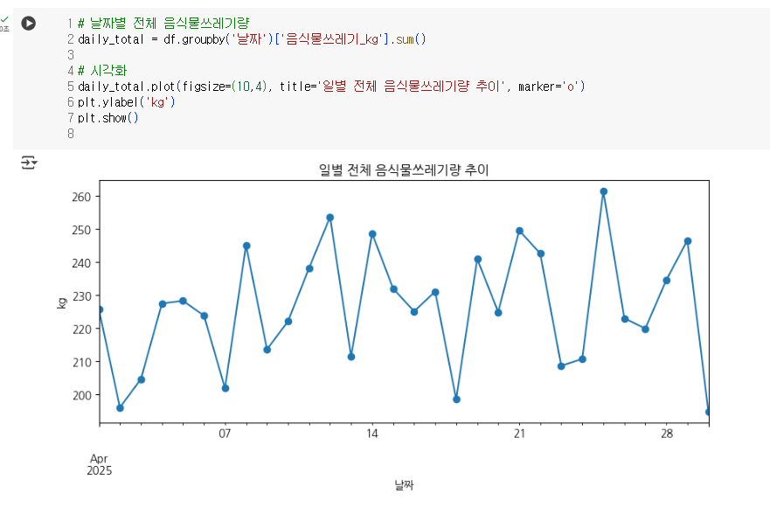
ESG 히어로 프로젝트 실행 (예시 1)
A. 프롬프트 출력 결과
1. 전반적으로 파형 형태를 가진 등락 패턴
음식물 쓰레기 발생량이 매일 일정하지 않고 상승과 하락을 반복하고 있음
이는 요일 효과 또는 급식 메뉴, 행사 일정 등과 관련 있을 가능성이 높음
2. 급격한 감소 또는 증가한 날 존재
예를 들어 4월 5일, 19일, 30일 등에서 급격한 감소가 보입니다 → 해당 날짜에는:
급식 미실시일 (예: 토/일, 현장체험학습)일 수 있음
또는 학생 결석률 증가일일 수 있음
반대로 4월 8일, 13일, 24일 등은 비정상적으로 높은 수치를 보임 → 원인 분석 필요:
불호 메뉴로 인한 잔반 급증
외부 행사나 손님 접대일로 배식량 증가했지만 섭취는 낮았을 가능성
3. 마지막 날 수치 급감
4월 30일은 매우 낮은 값 → 종례일, 급식 미제공일, 혹은 데이터 누락 가능

Slide 14
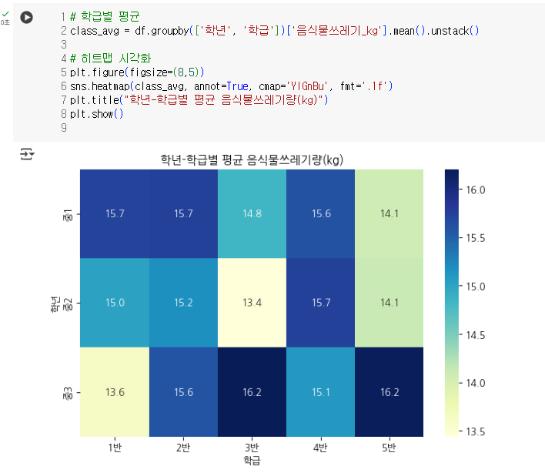
ESG 히어로 프로젝트 실행 (예시 1)
A. 프롬프트 출력 결과
1. 중3 3반, 5반의 음식물쓰레기량 가장 높음 (16.2kg)
중3 3반과 5반은 평균 16.2kg으로 전 학급 중 가장 많은 음식물 쓰레기를 배출
이는 반의 배식 방식, 학생 수, 식사 문화, 지도방식 등 요인과 관련 있을 수 있음
맞춤형 관리 필요: 잔반 교육 또는 반별 급식량 조절 우선 대상
2. 중2 3반이 가장 낮음 (13.4kg)
전체 중 가장 적은 음식물쓰레기를 기록
효율적인 배식, 좋은 반 분위기, 또는 급식 만족도가 높았을 가능성
3. 학년 간 편차보다 학급 내 편차가 더 큼
같은 학년 내에서도 반별로 1~3kg 이상 차이가 존재
따라서 학년 단위보다 반 단위 분석이 더 실효성 있는 관리 기준이 될 수 있음

Slide 15
ESG 히어로 프로젝트 실행 (예시 2)
프로젝트명
“우리는 남기지 않아요!” – 급식실 음식물 쓰레기 줄이기 캠페인
단계 | 내용 | 담당
사전 조사 | 학생 대상 설문조사(급식 만족도, 남기는 이유 등) | 환경동아리 / 담임교사
현황 측정 | 1주일간 학년별/학급별 음식물 쓰레기량 계측 | 영양사 / 급식실
캠페인 실시 | ① 잔반 줄이기 포스터 제작 및 게시② 급식 잔반 챌린지(반별 경쟁)③ "나만의 잔반 줄이기 팁" 공유 활동 | 전교생 / 학급
AI 분석 연계(선택) | 급식 잔반 데이터 시각화, AI 기반 분석으로 피드백 제공 | IT 동아리 / 교사
피드백 및 개선 | ① 설문조사 재실시② 급식 메뉴 의견 수렴 반영③ 캠페인 평가 및 공유 | 전체 참여자

Slide 16
ESG 히어로 프로젝트 실행 (예시 2)
Q. 프롬프트 질문 방식
"ESG 프로젝트 계획서 프로젝트명: “우리는 남기지 않아요!” – 급식실 음식물 쓰레기 줄이기 캠페인" 을 실행 하려고 해. 잔반 줄이기 포스터 제작을 전교생 중 1~3학년까지 각반은 5개 학급으로 총 15학급을 대상으로 포스터를 제작하고 싶어. 아이디어를 제시해주고 실제 포스터도 제작해서 그려줘!

Slide 17
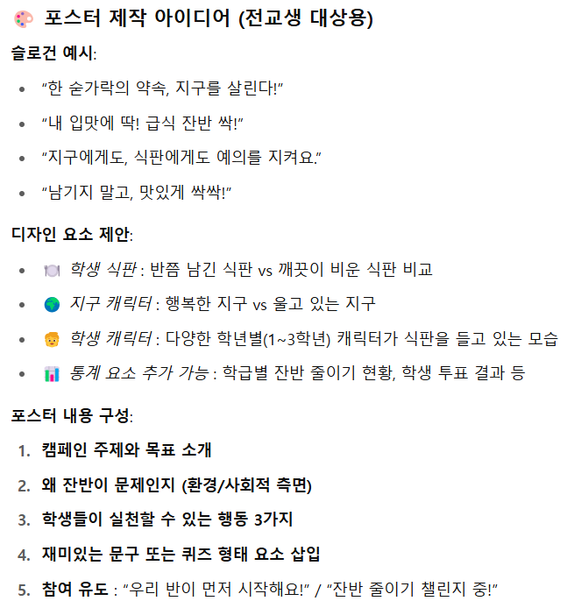
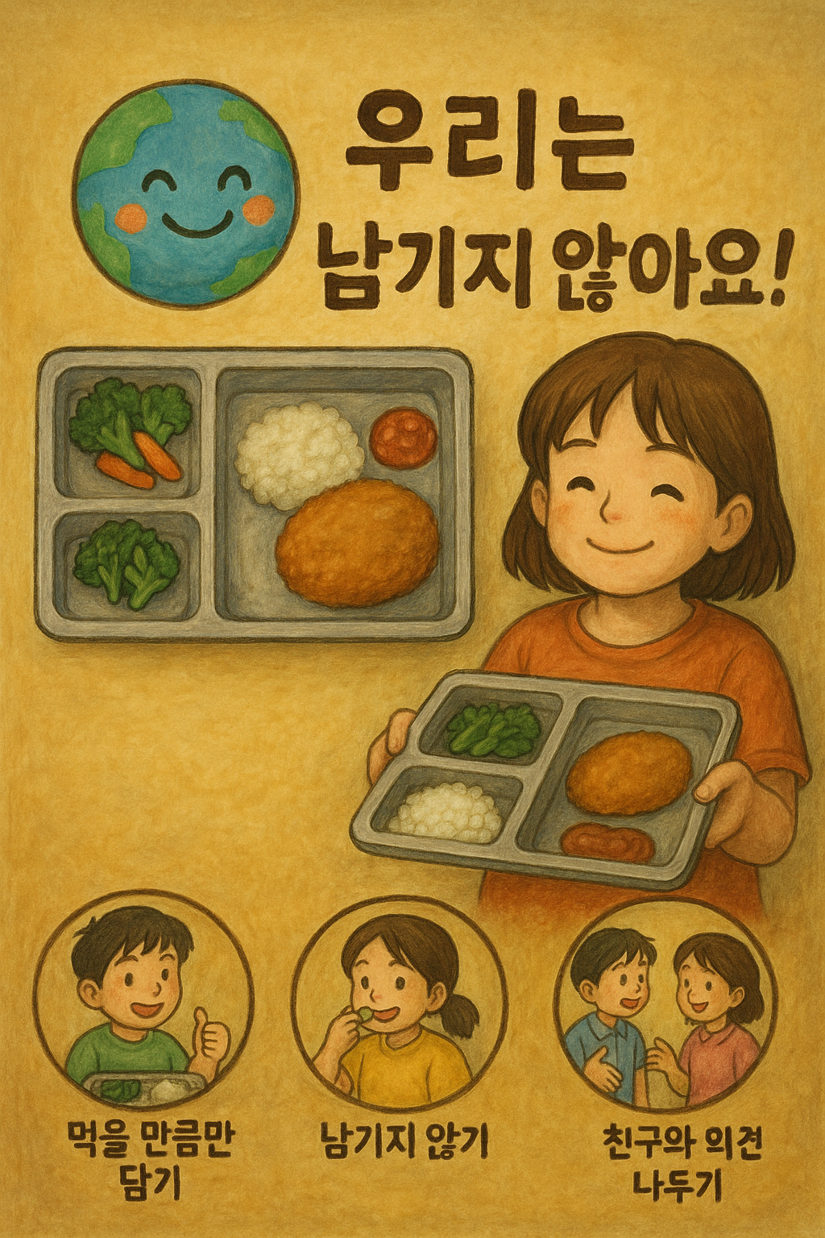
ESG 히어로 프로젝트 실행 (예시 2)
A. 프롬프트 출력 결과

Slide 18
팀별 ESG 프로젝트 실행 방안 발표하기
팀별 ESG 프로젝트 모의 실행 방안 발표
우리 프로젝트의 현재 진행 상황을 분석하고, 실제 이러한 실행 방안을 토대로 실천 가능 여부에 대해서 분석하고 보완해 봅시다.

Slide 19
배운 내용 되돌아보기
수업 차시 |  | 수업 일시
오늘 배운 주제와 새롭게 알게 된 사실을 적어봅시다.
더 알아보고 싶은 것이 있다면?
활동을 통해 느낀 점, 인상 깊었던 내용과 소감을 적어봅시다.

Slide 20
다음 차시 예고
다음 시간에...
다음 시간에는 최종 결과물을 준비하고,
AI의 도움을 받아 멋진 프레젠테이션을 제작해 봅시다.

Slide 21
08
ESG 아이디어 스튜디오(3) : 생성형 AI를 활용한 나만의 프로젝트
프로젝트를 제작 및 발표하고 지속가능한 미래를 위한 실천 계획을 마련한다.
성장기

Slide 22
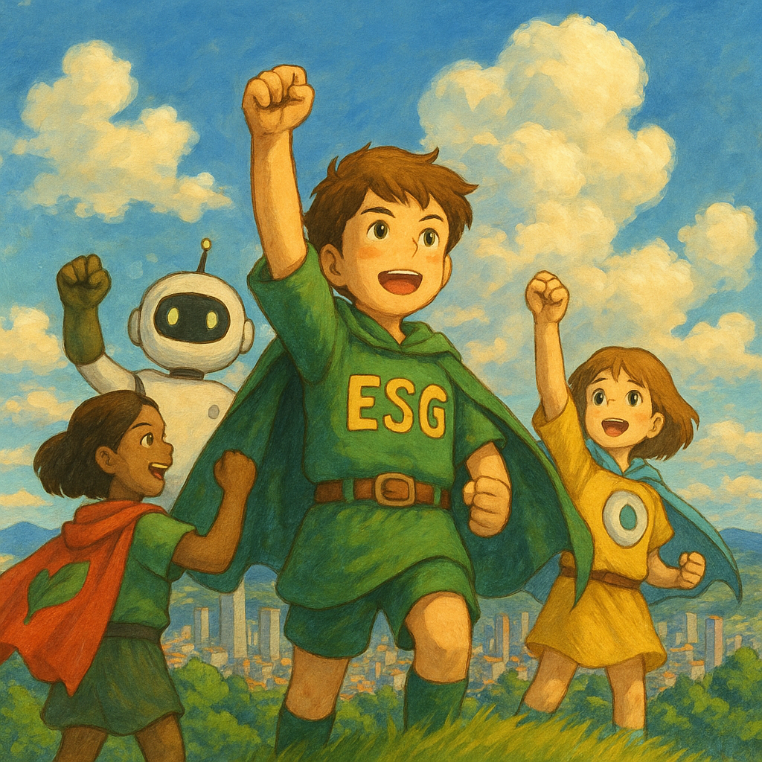
공감하기
ESG 히어로 여러분, 대단합니다! 이제 여러분은 AI와 함께 모든 훈련과 미션을 통과하고 진정한 ESG 히어로가 되었습니다. 오늘은 여러분의 성과를 세상에 알리고, 더 많은 사람들이 AI를 활용한 ESG 히어로의 길에 동참하도록 초대하는 날입니다.
여러분과 AI가 함께 만든 변화를 자랑스럽게 발표하고, 앞으로도 계속해서 생성형 AI의 힘으로 더 나은 미래를 그려나갈 계획을 세워봅시다!"
< 생성 Tool . chatGPT >

Slide 23
학습목표
ESG 프로젝트의 성과를 AI의 도움을 받아 효과적으로 발표할 수 있다.
프로젝트 경험을 바탕으로 지속가능한 ESG 실천 계획을 수립할 수 있다.
생성형 AI와 코들 플랫폼을 활용한 프로그래밍을 통해 프로젝트를 완성할 수 있다

Slide 24
임팩트 되돌아보기
우리와 AI의 협력이 얼마나 큰 변화를 만들었는지
생각해 봅시다!
우리는 단지 ESG 문제에 관심 있는 학생들이었습니다.
하지만 지금은 어떤가요?
여러분은 AI를 활용해 학교의 에너지 사용 패턴을 분석하고,
음식물 쓰레기를 줄이는 창의적인 시스템을 설계했으며,
지역사회의 환경 문제를 해결하기 위한 캠페인을 기획했습니다.
이런 변화들은 단순히 아이디어에 그치지 않고 실제 행동으로 이어졌죠.
생성형 AI는 우리에게 단순한 도구가 아니라 협력자가 되었습니다.
AI가 제공한 데이터 분석과 아이디어,
그리고 여러분의 실행력이 만나 실제 변화를 만들어 내는게 가능합니다.
AI와 함께 지속가능한 미래를 만들어가는 창조자가 될 수 있습니다!

Slide 25
ESG 히어로 프로젝트 대회 준비
준비 방법
1. 팀별로 생각한 ESG 문제 정의
2. AI와 함께 개발한 해결 사례 소개
3. 실행 과정 및 결과 공유
4. AI와 협업을 통해 느낀 부분 공유 이러한 내용을 정리하여 발표 프레젠테이션을 제작해 봅니다.

Slide 26
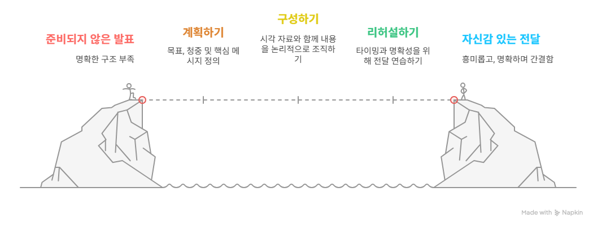
ESG 히어로 프로젝트 대회
팀별 프로젝트 진행과정 발표 시간

Slide 27
배운 내용 되돌아보기
디지털새싹을 통해 배운 주제와 새롭게 알게 된 사실을 적어봅시다.
더 알아보고 싶은 것이 있다면?
활동을 통해 느낀점, 인상 깊었던 내용과 소감을 적어봅시다.
나에게 디지털새싹 이란?
나에게 디지털새싹은 [ ] 이다. 이유는? [ ]

Slide 28

작성한 소감을
친구들에게 발표해볼까?

